Slide 1
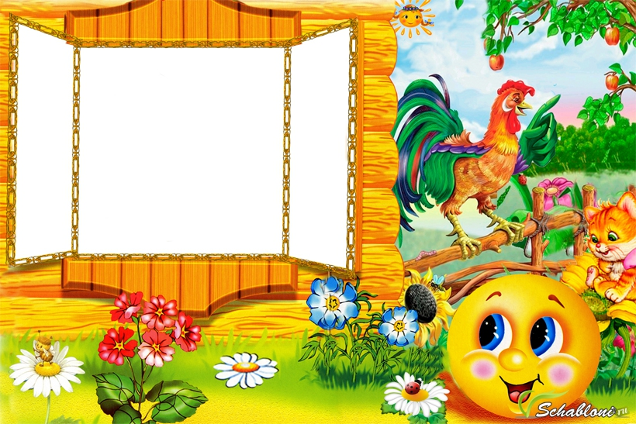
«В гостях у сказки» (проект во 2 младшей группе)
Муниципальное бюджетное образовательное учреждение
детский сад №125
Воспитатели: Грибкова Н.Н.
Харинцева С.П.

Slide 2
Цель: развитие интереса детей к устному народному творчеству (русским народным сказкам), создание условий для активного использования сказок в творческой деятельности детей.
Задачи:
Вызывать интерес к сказкам.
Способствовать формированию у детей нравственных качеств: доброта, отзывчивость, взаимопомощь, умение сопереживать героям сказки, разделять их чувства.
Побуждать детей к совместной театрализованной деятельности.
Способствовать обогащению словаря, развитию речи, навыков связной речи.
Повысить педагогическую компетентность родителей в воспитании детей младшего дошкольного возраста через устное народное творчество.

Slide 3
Предполагаемые результаты:
-дети познакомятся с русскими народными сказками; -у детей сформируются нравственные качества: доброта, отзывчивость, взаимопомощь, умение сопереживать героям сказки, разделять их чувства; -разовьется интерес к совместной театрализованной деятельности;
-повысится количество детей с развитой речью, увеличится словарный запас;
-повысится количество родителей, участвующих в совместных мероприятиях.

Slide 4
Проблема К сожалению, в наше время сказки, как и многие художественные произведения, не в полной мере используются для развития детей, формирования их нравственных качеств. На телевидении засилье иностранных мультфильмов, язык которых далек от совершенства, а специфика западной жизни не всегда понятна нашим детям. Из бесед с родителями мы выяснили, что они понимают, что сказка занимает большое место в жизни ребенка, но временной дефицит и неумение работать над сказкой, не позволяет использовать ее в полной мере в семье.

Slide 5
Вид проекта: информационно-творческий.
Тип проекта: познавательно-игровой.
Сроки реализации: краткосрочный (с 06.02.23 по 17.02.23)
Участники проекта: дети второй младшей группы, родители воспитанников, воспитатели.

Slide 6
План реализации проекта
Дата проведения | Содержание деятельности
06.02.23. | Ситуативная беседа на тему «Путешествие в мир сказок». Подвижная игра «Зайка». Чтение сказки «Три медведя».
07.02.23. | Нравственная беседа о трудолюбии, взаимопомощи, дружелюбии по сказкам «Теремок», «Репка». Игра «Собери картинку» по сказке «Колобок». Пальчиковый театр к сказке «Теремок».
08.02.23. | Чтение сказки «Теремок». Конструирование «Теремок для зверей». Дидактическая игра «Угадай сказку».
09.02.23. | Ситуативная беседа о бережном отношении к книгам. Рассматривание иллюстраций к сказкам. Дидактическая игра «Узнай сказку». Чтение русской народной сказки «Кот, петух и леса».
10.02.23. | Чтение и показ сказки «Рукавичка» (на липучках). Подвижная игра «Зверюшки на дорожках». Рисование: «Рукавичка для зверей».

Slide 7
13.02.23. | Аппликация «Колобок на окошке». Инсценировка сказки «Колобок». Подвижная игра «Зайцы и лиса».
14.02.23. | Чтение русской народной сказки «Гуси - лебеди». Дидактическая игра «Из какой сказки этот герой». Лепка «В гостях у медведей».
15.02.23. | Подвижная игра «У медведя во бору». Магнитный театр «Волк и семеро козлят».
16.02.23. | Настольный театр к сказке «Теремок». Рассматривание альбомов с русскими народными сказками. Отгадывание загадок к сказкам.
17.02.23. | Выставка поделок «Мой любимый сказочный герой».

Slide 8
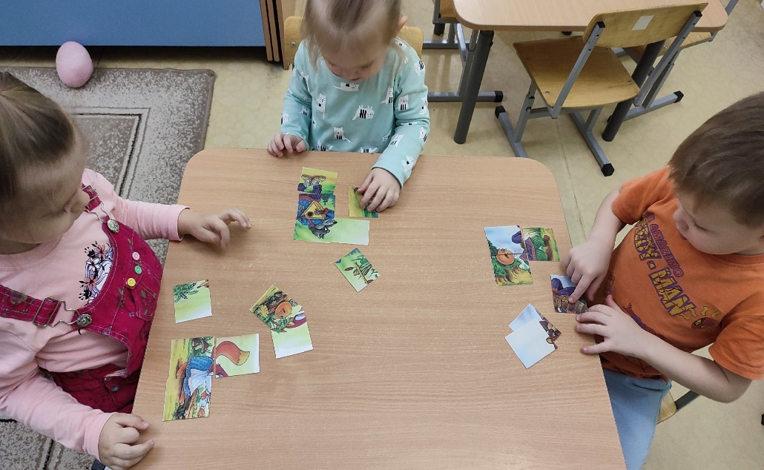
Игра «Собери картинку» по сказке «Колобок»

Slide 9
Чтение и показ сказки «Рукавичка» (на липучках)

Slide 10
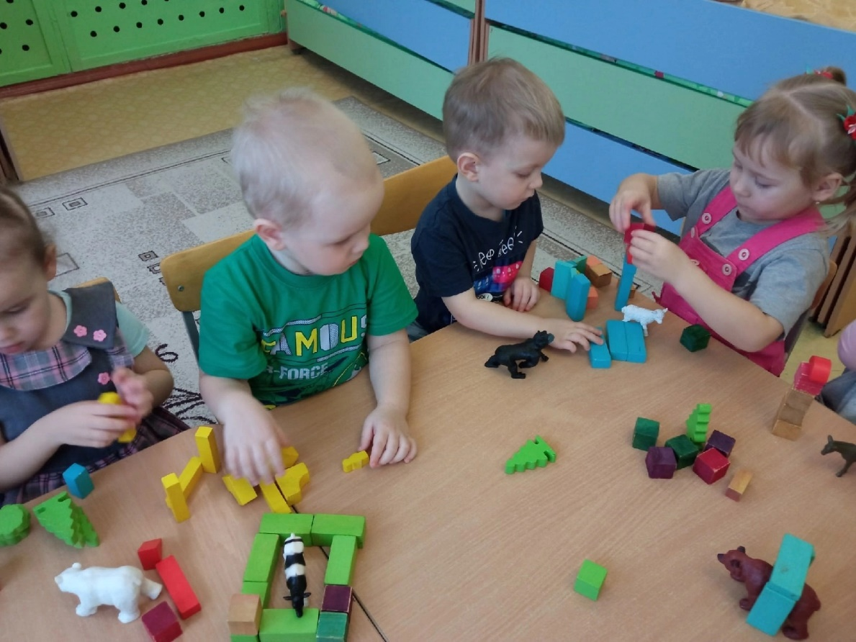
Конструирование «Теремок для зверей»

Slide 11
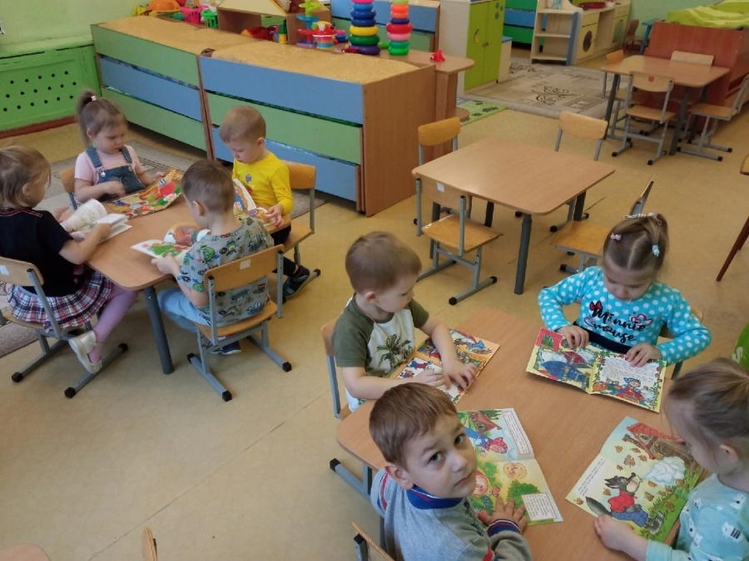
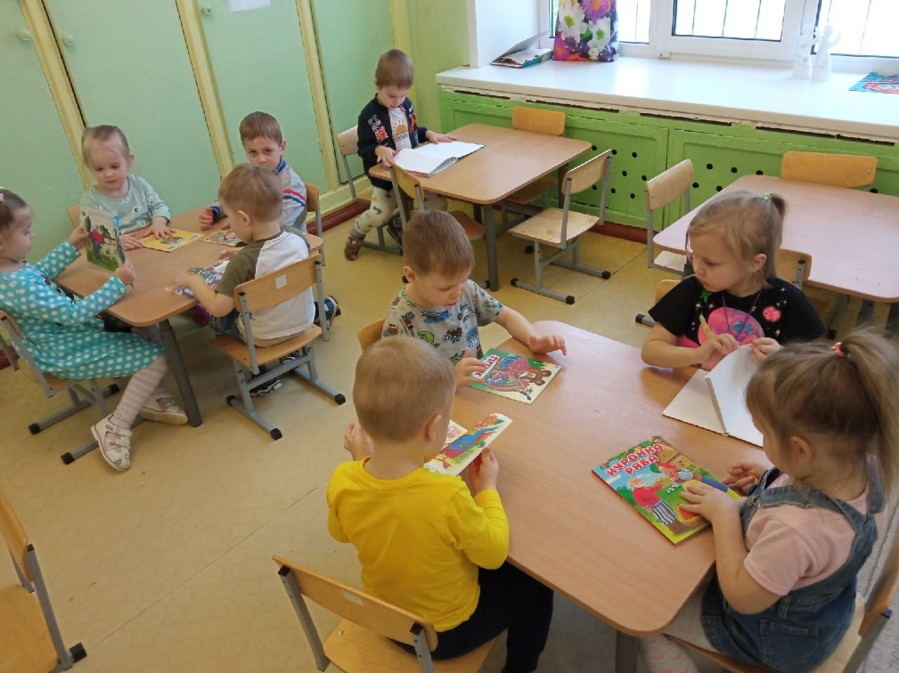
Рассматривание иллюстраций к сказкам

Slide 12
Творчество детей
Аппликация «Колобок на окошке»

Slide 13
Творчество детей
Рисование: «Рукавичка
для зверей».

Slide 14
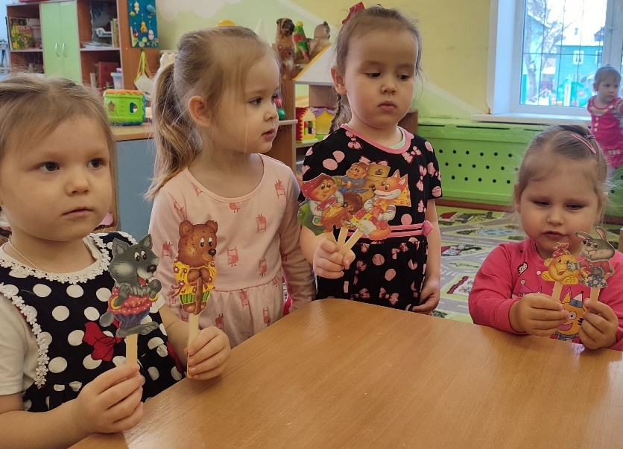
Взаимодействие с родителями
Изготовление театра на палочках «Колобок»

Slide 15
Творчество родит
Совместное творчество родителей с детьми
Выставка поделок «Мой любимый сказочный герой»

Slide 16
Спасибо за внимание !

